Slide 1
PUBBLICI
INFLUENTI
STAKEHOLDER

Slide 2
Destinatari azioni
Pubblici influenti
Coloro che hanno capacità e possibilità di
influenzare opinioni | e atteggiamenti | (nell’era
dell’informazione dal | basso, nessuno | andrebbe
sottovalutato)

Slide 3
Pubblici influenti
Stakeholder
Influenti (Come? Quali modalità di influenze?)

Slide 4
Es. Suicidi per mobbing
Ondata di suicidi a France Télécom, gli ex vertici verso un maxi processo per mobbing
Tra il 2008 e il 2010, 58 dipendenti della società di telefonia si sono tolti la vita
Nel mirino l’attività dei manager durante il piano di ristrutturazione
La Procura di Parigi: “Strategie persecutorie per spingere il personale all’allontanamento volontario”
Fonte: https://www.lastampa.it/2016/07/08/esteri/ondata-di-suicidi- a-france-telecom-gli-ex-vertici-verso-un-maxi-processo-per- mobbing-ymlLTj66eHMcXWsfdgSKEO/pagina.html
https://www.ilsole24ore.com/art/suicidi-france-telecom-condannato-didier-lombard-ACeabc7

Slide 5
France Télécom → Orange
Presidente della società si era vantato di voler mettere fuori migliaia di persone «dalla porta o dalla finestra»
Alla tv parlò dei suicidi come «una moda che va fermata»
L’accusa: eccessivo stress al lavoro, sensazione di non riuscire a svolgere i propri compiti e perdita di fiducia in se stessi hanno portato al suicidio almeno 30 dipendenti in meno di due anni
Frutto di una politica aziendale deliberata
Dal 2013, l’azienda ha cambiato il nome in Orange
France Télécom oggi non esiste più
  2019 L’ex presidente-direttore generale dovrà scontare una pena di un anno (ma otto mesi sono coperti dalla condizionale) per mobbing morale. Condannati anche due manager
  Lazienda dovrà versare due milioni di risarcimenti e 75mila euro di multa

Slide 6
Stakeholder
Tutti quei soggetti le cui azioni vengono influenzati dalle ricadute delle azioni dell’organizzazione (di cui st.) e tutti quei soggetti, le azioni dei quali vengono influenzate dalle ricadute delle azioni dell'organizzazione
Consapevolezza di avere titolo a entrare/mantenere
una interlocuzione comunica/agisce
Titolo <-> legittimità
con l’organizzazione che

Slide 7
Influenti (potenzialmente)
Possono essere sono consapevoli di poter
influenzare, ovvero favorire o ostacolare, il conseguimento degli obiettivi dell’organizzazione
e
non essere interessati a esercitare un ruolo interlocutorio

Slide 8
Da Stakeholder potenziali ad attivi
+
STAKEHOLDER ATTIVI
Consapevolezza delle ricadute organizzative
+
Consapevolezza degli obiettivi organizzativi
STAKEHOLDER POTENZIALI
-
+
Interesse alla relazione con l’organizzazione

Slide 9
Categorie stakeholder
Referenti relazioni interne: dipendenti, dirigenti, azionisti, grandi clienti, fornitori, etc.
Referenti dell’organizzazione come soggetto economico: analisti finanziari, investitori istituzionali
Referenti dell’organizzazione come parte della società: le istituzioni pubbliche, i partiti, i sindacati, le associazioni di rappresentanza, le associazioni di interesse
Referenti dell’opinione pubblica: giornalisti specializzati e direttamente interessati
Referenti proprio settore di mercato: i concorrenti, categoria non proprie
Gli antagonisti
le associazioni di

Slide 10
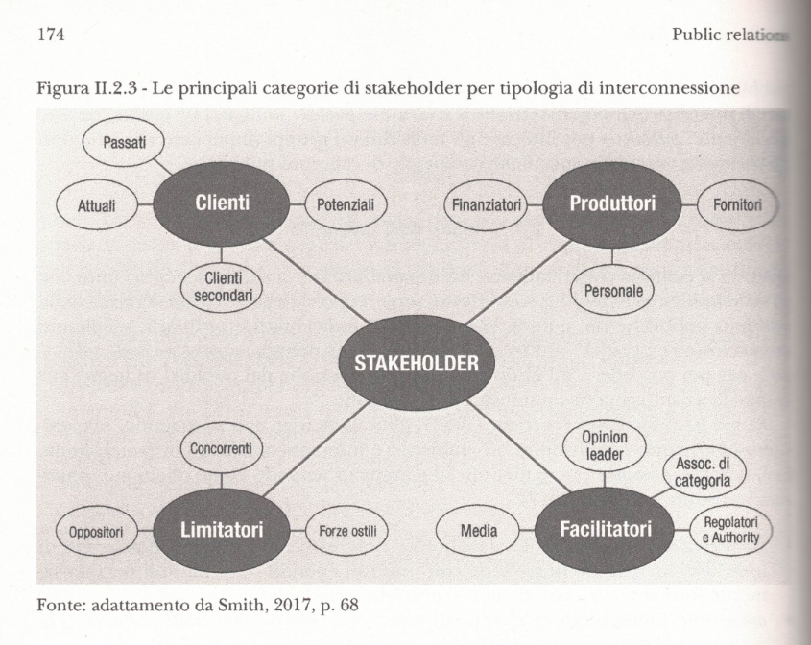

Slide 11
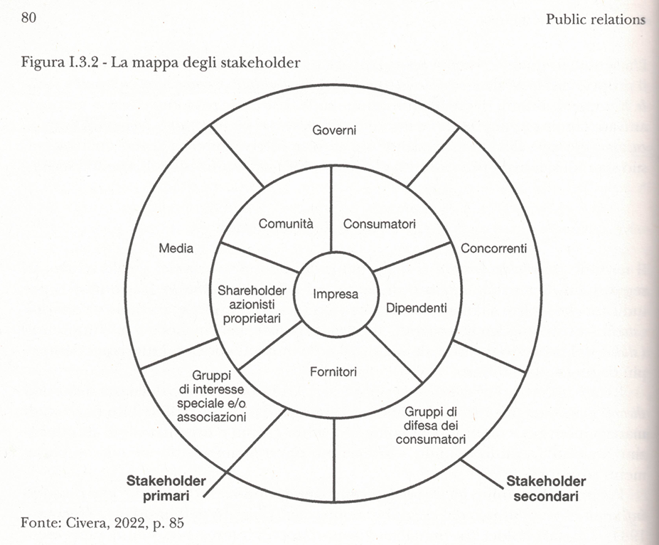

Slide 12
Come identificarli
+
INFLUENTI SULLE VARIABILI
Livelli di competenza sulla specifica variabile
NON INFLUENTI SULLE VARIABILI
-
+
Livello di influenza sulla specifica variabili

Slide 13
Come coinvolgere gli stakeholder
informazione : diffondere le informazioni relative alle decisioni da prendere
(modalità di interazione asimmetrica e a una via)
consultazione: ascolto passivo per valutare bisogni e aspettative rispetto alle decisioni
(modalità di interazione asimmetrica a due vie)
partecipazione: ascolto attivo per definire le decisioni da prendere
(modalità di interazione simmetrica a due vie)

Slide 14
Comunicare con gli Stakeholder
Istituzioni
Persuadere e Tranquillizzare
Informare e e Coinvolgere
Cittadini
ORGANIZZAZIONE
Partners
Dialogare e Aggiornare
Responsabilizzare e Motivare
Personale

Slide 15
Tipologia stakeholder
- Stakeholder attivi: organizzazione e organizzazione
consapevoli finalità obiettivi
interesse a dialogare con
Stakeholder potenziali: inconsapevoli
Influenti sulle issue: influenti prioritarie
su variabili
Opinion leaders e opinion makers
Interlocutori finali: clienti, cittadini, utenti

Slide 16
Piramide degli Stakeholder
Stakeholder
Coinvolgimento
Influenza
Influencer (delle variabili, opinion leader, hub, gate kepeer,
decision maker…
Pubblico finale e generalizzato

Slide 17
Raccolta dei dati sugli stakeholder
A seconda dell’accessibilità si possono raccogliere dati attraverso
Interviste con specialisti o esperti
Interviste con gli stakeholder

Slide 18
Catalogazione dei dati
Gruppo/settore | In base a caratteristiche in comune gli stakeholder possono essere assimilati in determinati gruppi o settori. Strategie specifiche possono essere applicate ai soggetti interessati in base al loro gruppo o settore.
Posizione | Indica il livello di cambiamento iniziale che uno stakeholder è pronto ad accettare
Salienza | Livello di importanza e priorità che lo stakeholder attribuisce alla questione
Influenza | Risorse e potere che lo stakeholder è pronto ad investire nella questione (denaro, contatti, accesso e/o altre risorse)
Potere effettivo | Indica quanto effettivamente lo stakeholder può difendere suo interesse

Slide 19
Esempio di matrice degli Stakeholder
Marketing
Stakeholder | Group | Position | Salience | Influence | Effective Power
MoyAg100 | Civil | 0 | 95 | 20 | 42.5
SecGenAg | Govt | 5 | 55 | 10 | 23.5
DirVeg | Govt | 5 | 55 | 30 | 37.5
ONICL | Govt | 5 | 95 | 40 | 56.5
MP | Parl | 5 | 95 | 58.75 | 69.625
ChamCereales | Civil | 5 | 80 | 50 | 59
UGTM | Labor | 7 | 70 | 75 | 73.5
SCAMS | Civil | 10 | 95 | 80 | 84.5
MediaDroite | Civil | 10 | 80 | 15 | 34.5
PJD | Parl | 40 | 50 | 100 | 85
APMS | Civil | 40 | 60 | 50 | 53
CDT | Labor | 50 | 50 | 70 | 64
Roi | Palace | 60 | 75 | 100 | 92.5
MinAg | Govt | 60 | 75 | 80 | 78.5
ImportCer | Civil | 62 | 50 | 100 | 85
PM | Govt | 65 | 55 | 100 | 86.5
ConsRoi | Palace | 75 | 75 | 20 | 36.5
MediaGauche | Civil | 75 | 80 | 10 | 31
UMT | Labor | 75 | 45 | 100 | 83.5
FAO | Exterieur | 75 | 40 | 3 | 14.1
MoyAgPoss | Civil | 80 | 30 | 25 | 26.5
FinMin | Govt | 90 | 75 | 70 | 71.5
USFP | Parl | 90 | 60 | 100 | 88
Consom | Civil | 100 | 40 | 5 | 15.5
Mondiale | Exterieur | 100 | 90 | 80 | 83
EU | Exterieur | 100 | 70 | 80 | 77

Slide 20
Esempio mappatura degli Stakeholder
 | Livello | Livello di | Livello di | Frequenza | …
 | di | competen | aspettativa | delle
 | interess | za sui | sulle | interazioni
 | e ai | temi | prestazioni
 | temi | organizza | dell’organiz
 | organiz zativi | tivi | zazione
Istituzioni nazionali
Istituzioni locali
Associazion i
Abitanti
Cittadini

Slide 21
Step nell’analisi degli stakeholder
Identificare gli stakeholder importanti e loro interessi
Valutare il potere e l’influenza degli stakeholder
Definire la risposta appropriata agli interessi di
ogni
stakeholder
Prevedere quale stakeholder vorrà partecipare al ciclo del progetto, quando e come
Identificare i rischi dagli stakeholder
Sviluppare una strategia per costruire la partecipazione e l’assunzione di responsabilità da parte degli stakeholder

Slide 22
Ipotesi di matrice degli stakeholder
Stakeholder | Interesse | Impatto
S.1
S.2
S.3

Slide 23
Qual è l’interesse di ogni stakehloder?
Interessi di ogni stakeholder | Stakeholder
Quali sono le loro aspettative? Quali benefici può attendere? Quali risorse vuole investire o risparmiare nel progetto? Hanno altri interessi che confliggono con il progetto? Che rapporti hanno con gli altri stakeholder? | S.1
 | S.2
 | S.3

Slide 24
Qual è il potere effettivo di influenza di ogni stakeholder?
Potenziale impatto di ogni stakeholder | Come | Stakeholder
Positivo (+) Negativo (-) Sconosciuto (?) |  | S.1
 |  | S.2
 |  | S.3

Slide 25
Fattori da considerare sul potere di influenza degli stakeholder
Autorità legale o statale
Autorità di leadership
Controllo delle risorse strategiche
Il possesso di conoscenze specialistiche
Posizione negoziale
Capacità di influenzare gli altri soggetti interessati
Status sociale economico e politico
Link formale/informale di altri soggetti interessati (compresi ruolo di “gatekeeper”)
Grado di dipendenza da altre parti interessate

Slide 26
Determinare il livello di coinvolgimento di ciascun stakeholder
Provvisti di informazioni strategiche, complessive e contestuali o solamente del progetto? | Informati
Consultati attivamente sulle problematiche del progetto? | Consultati
Partner nella gestione del progetto | Partner
Controllori e guide del progetto | Controllori

Slide 27
Fase di coinvolgimento
Valutazioni dei bisogni del progetto
La pianificazione del progetto
Implementazione del progetto: Come?
Monitoraggio del progetto e valutazione?

Slide 28
Sviluppo di una matrice della partecipazione
Partecipazione Fase | Informati | Consultati | Partner | Controllori
Valutazione bisogni
Pianificazione
Implementazi one
Monitoraggio e valutazione

